Slide 1
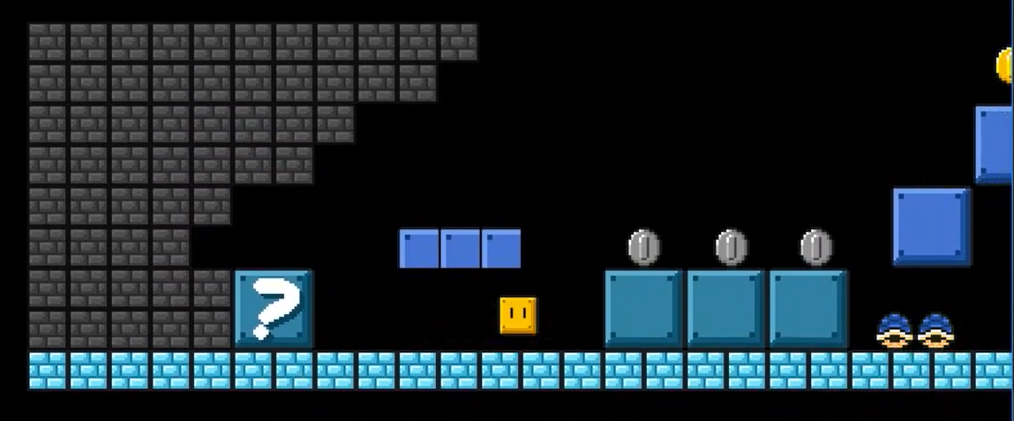
platform game
C++
Подготовила: студентка гр. ИДБ-18-11 Скрицкая Д. С. Преподаватель: Звонарев А. А.

Slide 2
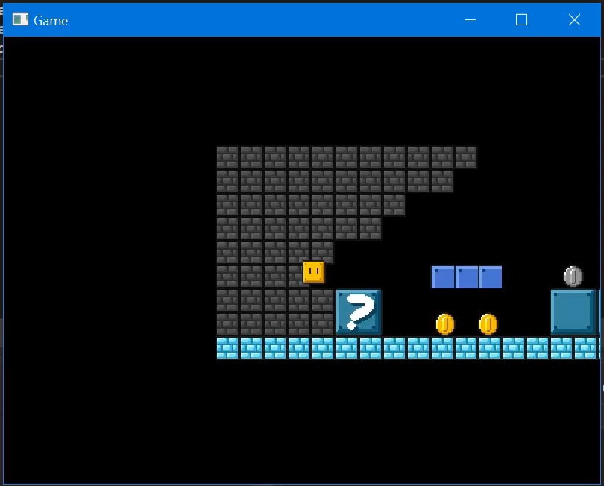
Платфо́рмер (англ. platformer, platform game) — жанр компьютерных игр, в которых основной чертой игрового процесса является прыгание по платформам, лазанье по лестницам, собирание предметов, обычно необходимых для завершения уровня.

Slide 3

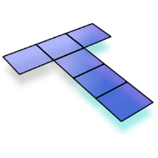


Microsoft Visual Studio 2017
Tiled Map Editor
Simple and Fast Multimedia Library (SFML)
Physics library Box2D

Slide 4
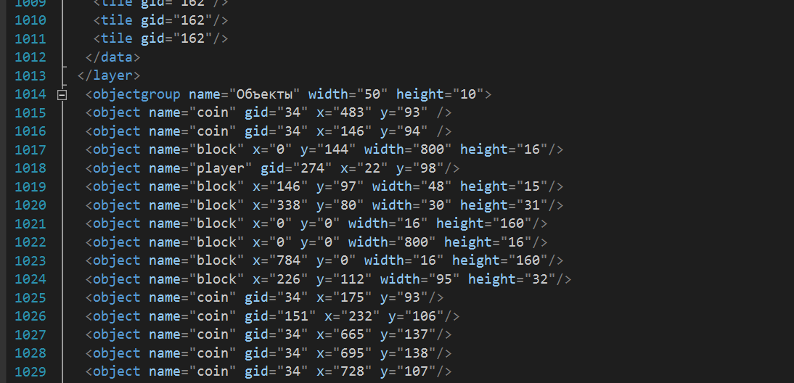
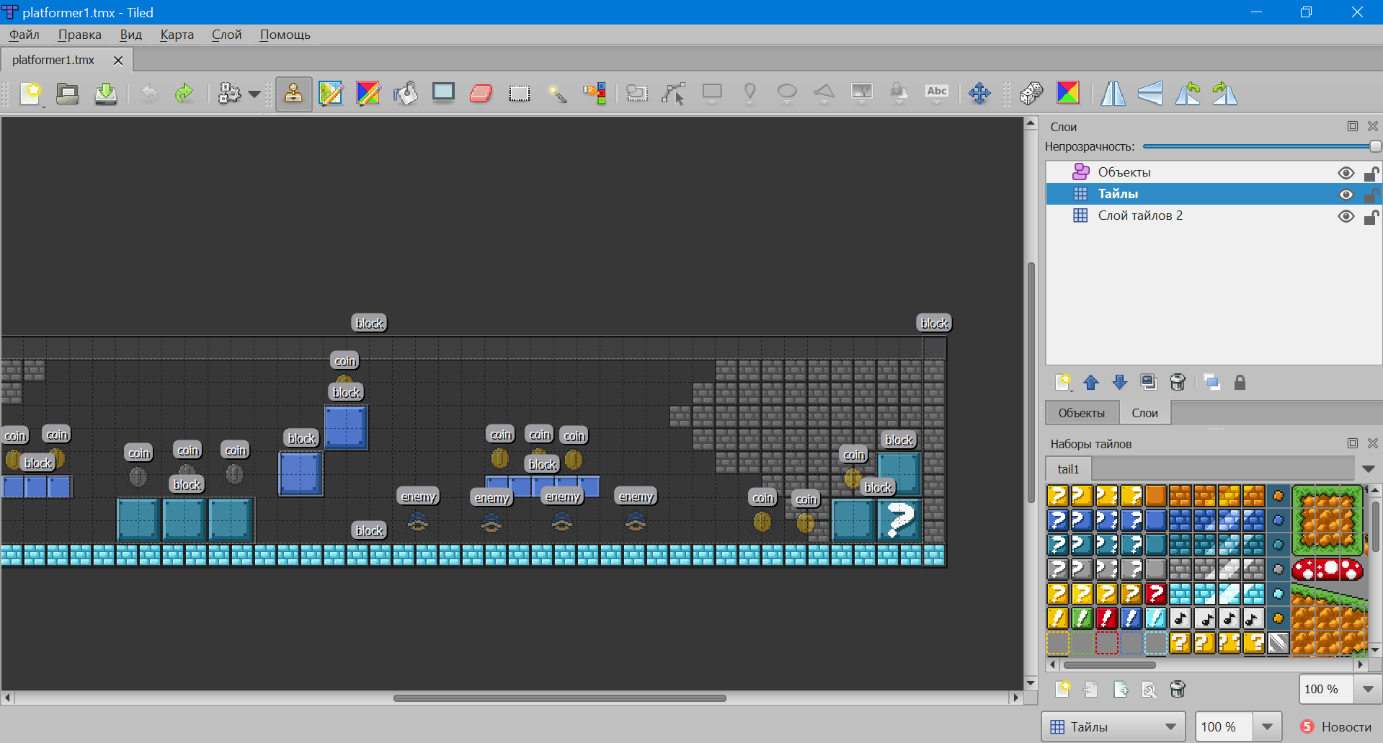

Slide 5
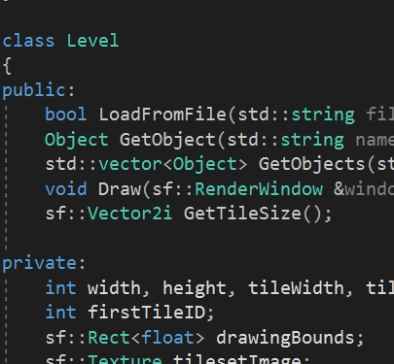
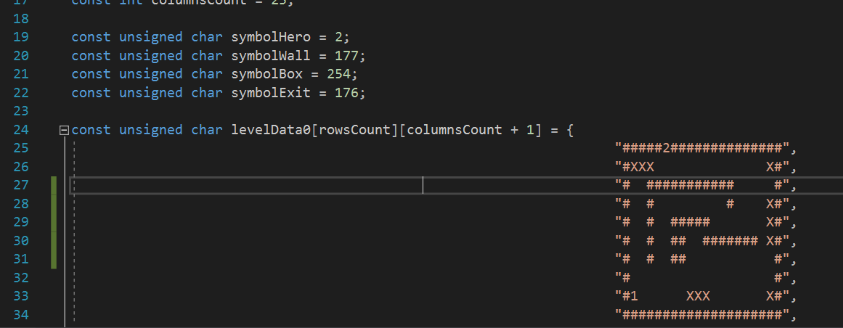
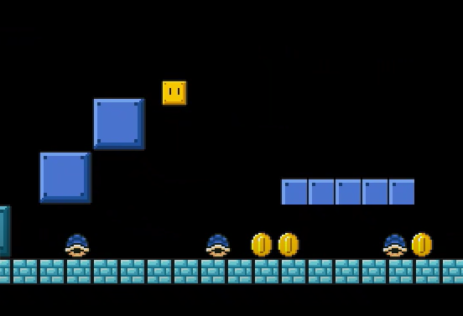
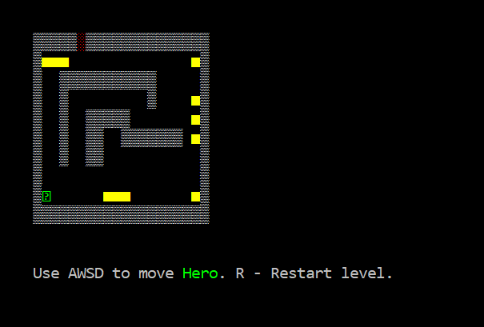

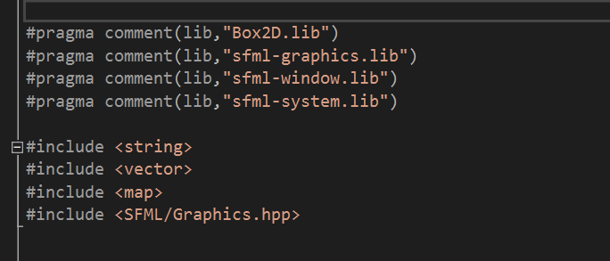

Slide 6
Благодарю за внимание!

